Slide 1

ESPE
UNIVERSIDAD DE LAS FUERZAS ARMADAS
DEPARTAMENTO DE CIENCIAS ECONÓMICAS ADMINISTRATIVAS Y DE COMERCIO
CARRERA DE ADMINISTRACIÓN
TRABAJO DE TITULACIÓN
ANÁLISIS DE GESTIÓN DEL TALENTO HUMANO PARA LA MEJORA DEL SERVICIO DE TELEFONÍA FIJA DE LOS USUARIOS DE LA CORPORACIÓN NACIONAL DE TELECOMUNICACIONES CNT EP EN EL DISTRITO METROPOLITANO DE QUITO
AUTORA: VICTORIA A. GUACHAMÍN G.
TUTOR: ING. MARCO VINICIO JARAMILLO
ECUADOR – SANGOLQUI
2018

Slide 2
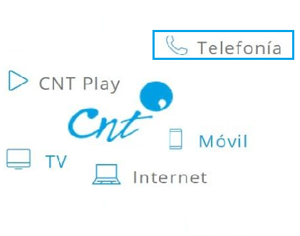



INTRODUCCIÓN

Slide 3







PLANTEAMIENTO DEL PROBLEMA
Causas
Problema
Efecto
Telefonía fija; residencial y corporativa requieren de un servicio adecuado y puntual, cumpliendo las expectativas del cliente. Al contar con varias opciones de solución quedara satisfecho y será fiel con la empresa.

Slide 4
OBJETIVOS
Analizar la gestión del Talento Humano para mejorar el servicio de telefonía fija de los usuarios mediante la aplicación del método SERVQUAL, en la Corporación Nacional de Telecomunicaciones CNT del Distrito Metropolitano de Quito.
Objetivo General
Diseñar parámetros de mejoramiento de capacidad de respuesta del cliente interno hacia el usuario mediante indicadores de motivación.
Evaluar la satisfacción de los clientes externos para determinar la seguridad y confianza, fiabilidad y calidad del servicio que brinda CNT.
Proponer objetivos estratégicos mediante actividades y acciones para determinar indicadores de solución en cuanto a la empatía y tangibilidad del cliente interno hacia el cliente externo.
Objetivos Específicos

Slide 5
MARCO TEÓRICO
Teorías de Soporte
Calidad
De manera sintética, calidad significa calidad del producto. Más específicamente, calidad es calidad del trabajo, calidad del servicio, calidad de la información, calidad de proceso, calidad de la gente, calidad del sistema, calidad de la compañía, calidad de objetivos, etc.
(Ishikawa, 1986).
“Calidad es conformidad con los requerimientos. Los requerimientos tienen que estar claramente establecidos para que no haya malentendidos; las mediciones deben ser tomadas continuamente para determinar conformidad con esos requerimientos; la no conformidad detectada es una ausencia de calidad”
(Crosby, 1988).
Calidad es traducir las necesidades futuras de los usuarios en características medibles; solo así un producto puede ser diseñado y fabricado para dar satisfacción a un precio que el cliente pagará; la calidad puede estar definida solamente en términos del agente .
(Deming, 1989)

Slide 6
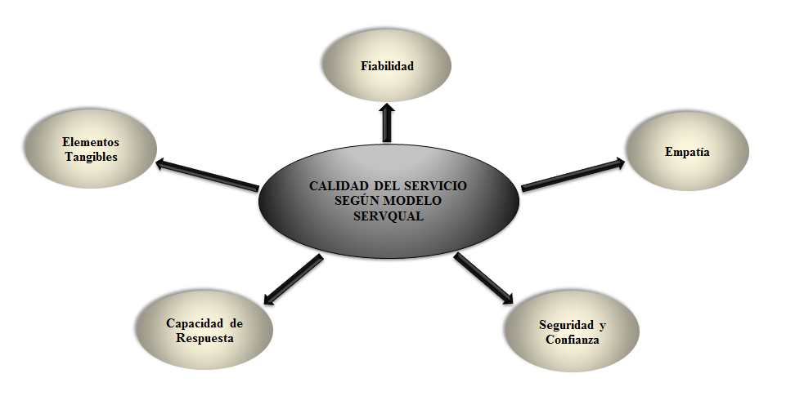

Slide 7
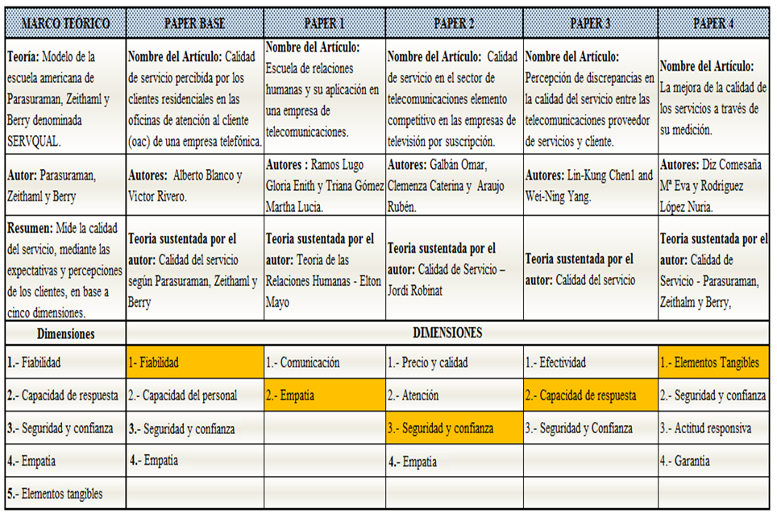
MARCO REFERENCIAL

Slide 8
MARCO METODOLÓGICO

Slide 9
Universo:
Distrito Metropolitano de Quito (2´239.191 habitantes)*
Población:
606.103 usuarios de telefonía fija*
Muestra:
Z= | Margen de confiabilidad
P= | Probabilidad de que el evento ocurra
Q= | Probabilidad de que el evento no ocurra (1-P)
e= | Error de estimación
http://www.pichincha.gob.ec/cantones/distrito-metropolitano-de-quito
http://corporativo.cnt.gob.ec/cnt-celebra-a-quito-con-servicios-de-calidad/

Slide 10
INFORME DE INVESTIGACIÓN
En base a los resultados obtenidos se puede decir con exactitud que los usuarios de telefonía fija de la CNT se encuentran insatisfechos en cuanto al servicio ya que no son atendidos con un sincero interés, de forma inmediata y no cumplend con las expectativas.

Slide 11
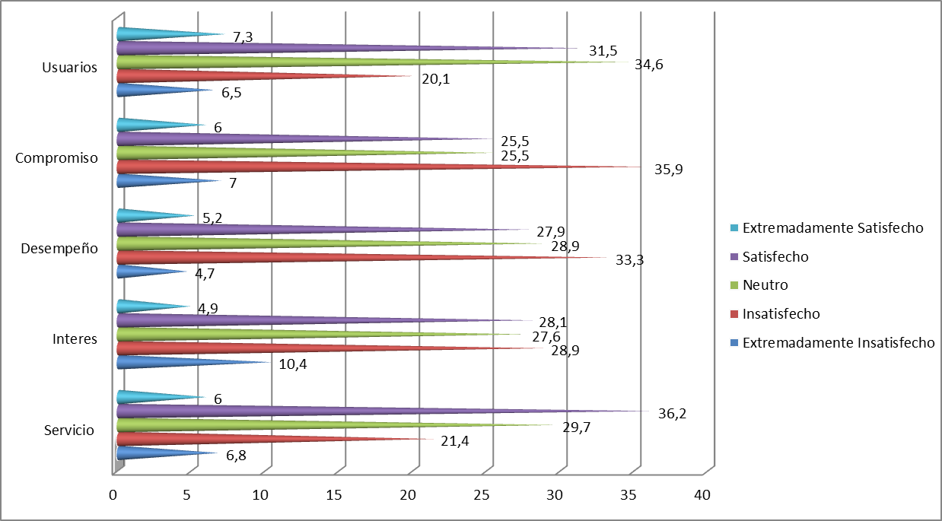
FIABILIDAD

Slide 12
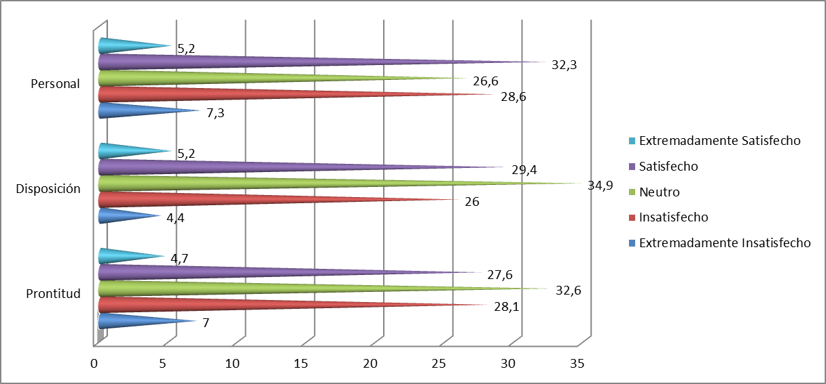
CAPACIDAD DE RESPUESTA

Slide 13
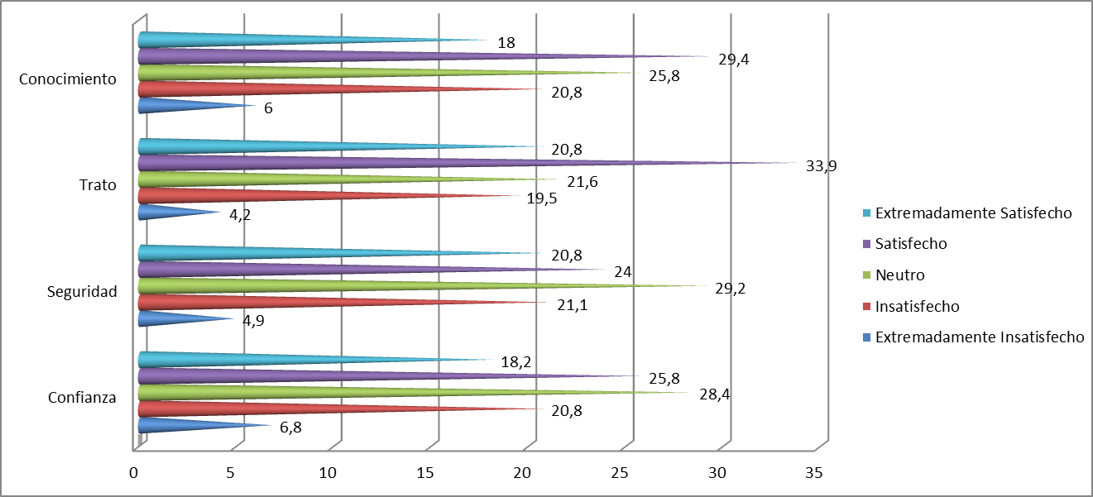
SEGURIDAD Y CONFIANZA

Slide 14
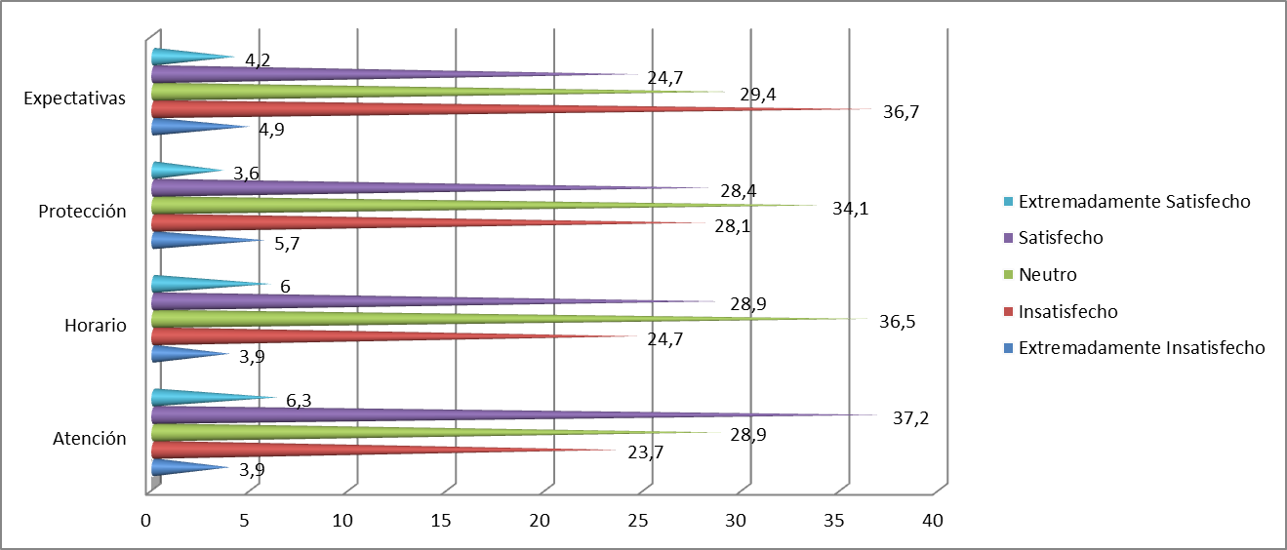
EMPATIA

Slide 15
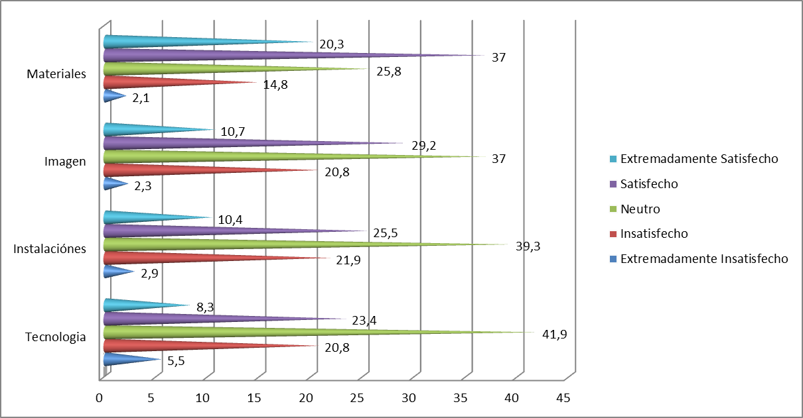
ELEMENTOS TANGIBLES

Slide 16
PROPUESTA
Realizar un plan de mejora evaluando las acciones y compromisos del personal para verificar donde los colaboradores están fallando al momento de dirigirse hacia los usuarios.
Medición del nivel de conocimiento de los colaboradores del área del servicio al cliente.
Estrategia
Mejoramiento del nivel de comunicación del personal de CNT enfocándose en el correcto manejo corporal y su adecuada locución al momento de tener contacto con el cliente.
Verificación de carga laboral y sus respectivas competencias de cada colaborador.
Implementación de talleres continuos teóricos prácticos.

Slide 17
Estrategia
Planificación de usos de recursos, asignando herramientas necesarias para poder cumplir de manera correcta sus actividades.
Verificación del área física de trabajo.
Verificación de las herramientas asignadas a cada colaborador.
Capacitación sobre un buen manejo de herramientas.
Mejoramiento de parámetros de atención al cliente simplificando los pasos de ejecución de actividades
Estrategia
Seguimiento a los colaboradores de la empresa sobre el manejo adecuado del protocolo de atención al usuario.
Verificación del protocolo sobre el correcto manejo de comunicación con el usuario.
Manejo adecuado de la información del usuario

Slide 18
CONCLUSIONES
Falencia en la Capacidad de respuesta, ya que la información no está siendo transmitida de forma clara y entendible a los clientes.
Los usuarios no están satisfechos con lo que la empresa está ofreciendo.
Mal estar de los usuarios es por la falta motivación que los colaboradores no están recibiendo por parte de la empresa..

Slide 19
RECOMENDACIONES
Plan de mejora para medir y evaluar el nivel de fluidez de comunicación del personal.
Revisión periódica de los procesos internos, con el fin de aclarar las funciones y procedimientos de cada colaborador.
Elevar el nivel de motivación de los colaboradores, fomentar los valores corporativos.

Slide 20


